Slide 1

Mise en place de firewalls virtuels sur une Appliance adapté au module 146
Damien Mayor, SI-CA2a
Lundi 12 juin 2023
Notes:
Se présenter

Slide 2
XXXDéroulement
Introduction
Cahier des charges
Planification
Réalisation
Challenges rencontrés
Points restants & améliorations
Conclusion & retour personnel
Questions
Notes:
Garder les questions pour la fin

Slide 3
Introduction
Sujet de fiche signalétique:
"Assurer la sécurité d'un réseau informatique"
Sujet de pré-TPI
"Mise en service d'un pare-feu Fortinet"
Quel est le lien?
Le pare-feu est un des moyens de défense d'un réseau.
Pourquoi ce thème?
C'est la raison de ma reconversion professionnelle

Slide 4
Cahier des charges
Mise en place de firewalls virtuels sur une Appliance FORTINET adapté au module 146
Descriptif
Points spécifiques
Le module 146 abordant les grands réseau d’entreprise avec des VPN site à site et clients, et du NAT, ce projet cherche à évaluer les possibilités d’implémenter le schéma ci-dessous à l’aide d’un seul firewall Fortinet en exploitant les capacités de virtualisation de FortiGate.
Dans un 1er temps la mise en place se fera en salle C111, afin de réaliser l’implémentation du schéma physique indépendamment du réseau de l’école.
Dans un 2ème temps le FortiGate sera connecté au réseau physique de l’école en conservant sa configuration tel quel, afin de d’évaluer les possibilités et les limites d’un tel implémentation. L’idée étant que le module soit réalisé à distance en exploitant des PC et des VM dans les salles de classes.
Les éléments nécessaires pour constituer la partie « Internet » et représenter les hôtes et les switches, sont laissé au choix du candidat, en tenant compte que lors du 2ème temps se sera le réseau réel du CPNV qui sera utilisé.
1. Pertinence de l'implémentation du 1er temps
2. Pertinence de la partie "Internet" proposée dans le 1er temps
3. A la fin du 1er temps tous les clients et le télétravailleur peuvent atteindre le serveur et les imprimantes par leur adresse IP
4. Adressage IP proposé pour le siège, la succursale et le télétravailleur conforme au schéma du CDC
5. Pertinence de l'implémentation du 2ème temps
6. A la fin du 2ème tous les clients et le télétravailleur peuvent atteindre le serveur et les imprimantes par leur adresse IP
7. En fonction des caractéristiques de l'Appliance Fortinet, déterminer le nombre maximal d'implémentations du schéma proposé qu'il est théoriquement possible de réaliser sans tenir compte des performances
Annexe 7.2 page 40

Slide 5
Planification
Implémentation 2ème temps : -21.2%
Documentation : +21.9%
Notes:
Explication des différences

Slide 6
Réalisation
Mise en place infrastructure
Site à site
Client à site
Implémentation CPNV

Slide 7
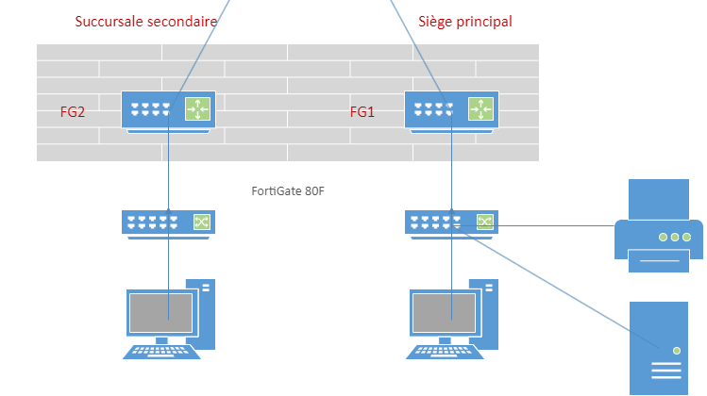
Mise en place infrastructure
Configuration siège principal
Configuration FortiGate
Activation VDOMs
Création domaine Principal
Création domaine Secondaire
Création des administrateurs
Mise en place VDOM Principal
Création règles pare-feu Principal
Configuration succursale secondaire
Mise en place VDOM Secondaire
Création règles pare-feu Secondaire

Slide 8
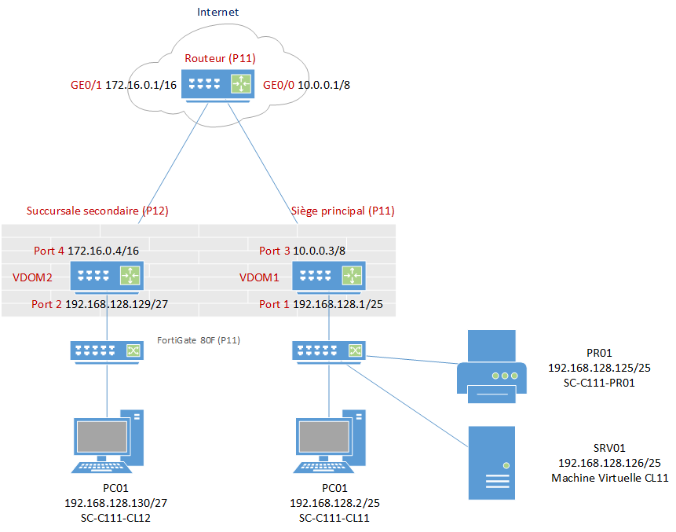
Site à site
Configuration Routeur
Configuration tunnels site-à-site SP
Création règle pare-feu pour tunnel SP
Création route pour tunnel SP
Configuration tunnels site-à-site SS
Création règle pare-feu pour tunnel SS
Création route pour tunnel SS

Slide 9
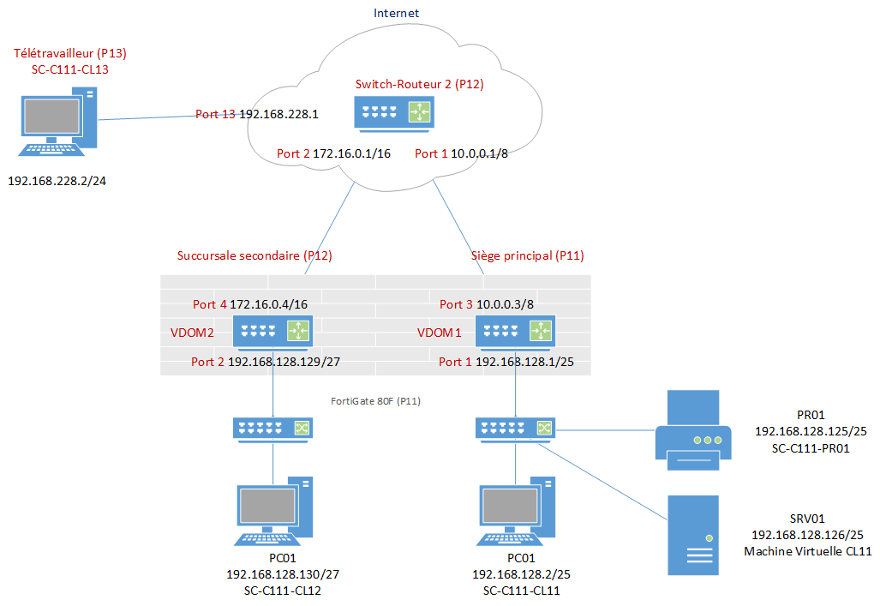
Client à site
Remplacement routeur par switch
Configuration PC Télétravailleur
Configuration tunnel client-à-site
Configuration FortiClient VPN

Slide 10
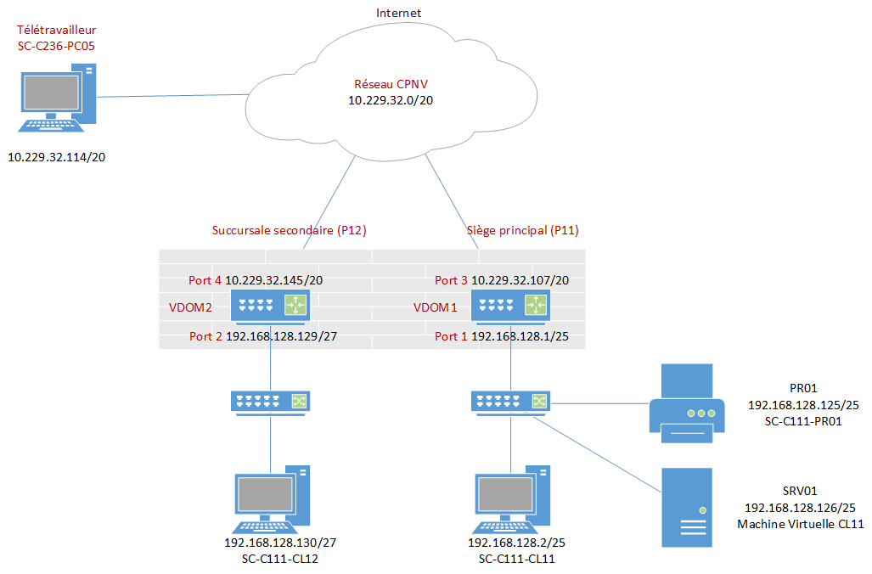
Phase 2
«Dans un 2ème temps le FortiGate sera connecté au réseau physique de l’école en conservant sa configuration tel quel, afin de d’évaluer les possibilités et les limites d’un tel implémentation.»
Notes:
-Brancher correctement
-Changer les adresses des tunnels par les adresses distribuées par le DHCP du CPNV
-Fixer les ips dans le FortiGate

Slide 11
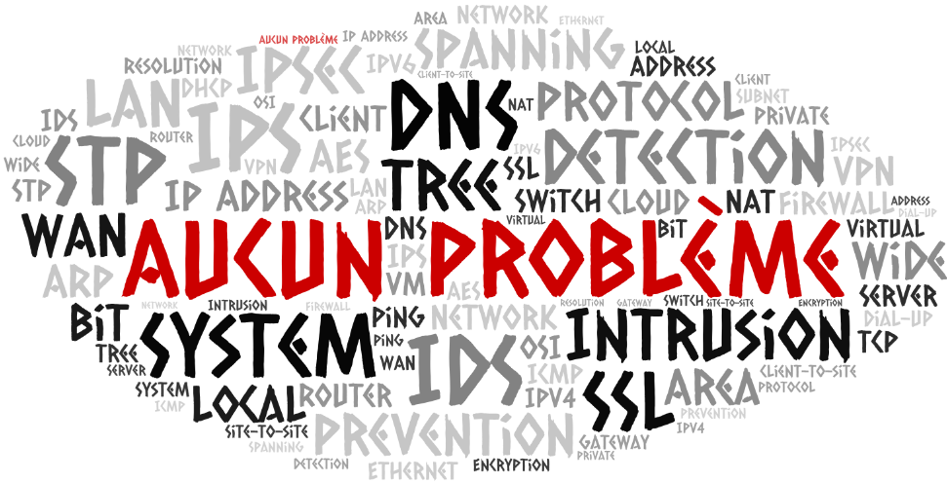
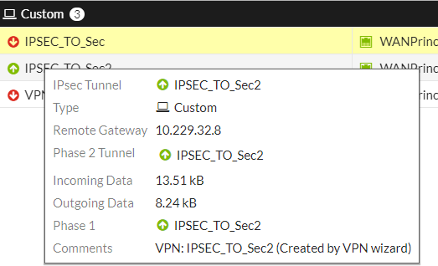
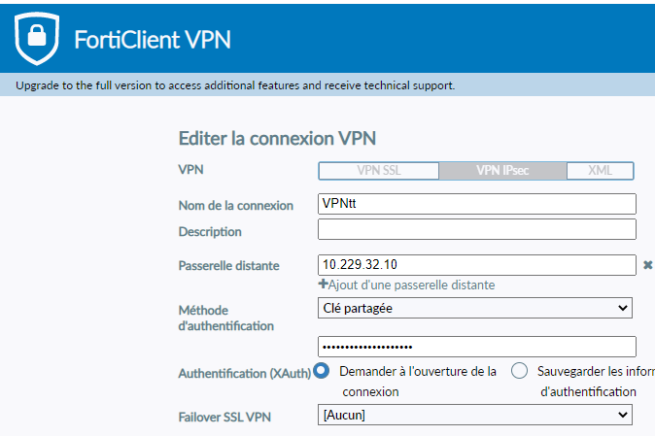
Implémentation CPNV
Notes:
-Brancher correctement
-Changer les adresses des tunnels par les adresses distribuées par le DHCP du CPNV
-Fixer les ips dans le FortiGate

Slide 12

Challenges rencontrés
Planification initiale
VDOMs
Routage: -14pts
FortiOS joueur
Tunnels pas alignés

Slide 13
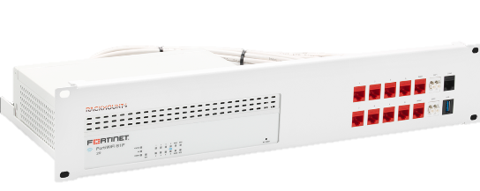
Points restants & améliorations
Mise en place logique permanente
Mise en place physique permanente
Efficacité Efficience
Intégration avec le module 146

Slide 14


Points spécifiques
1. Pertinence de l’implémentation du 1er temps
2. Pertinence de la partie «internet» proposée dans le 1er temps
3. A la fin du 1er temps tous les clients et le télétravailleur peuvent atteindre le serveur et les imprimantes par leur adresse IP
4. Adressage IP proposé pour le siège, la succursale et le télétravailleur conforme au schéma du CDC
5. Pertinence de l’implémentation du 2ème temps.
6. A la fin du 2ème temps tous les clients et le télétravailleur peuvent atteindre le serveur et les imprimantes par leur adresse IP
7. Nombre maximal d’implémentations qu’il est théoriquement possible de réaliser sans tenir compte des performances

Slide 15
Conclusion & retour personnel
Solution fonctionnelle qui répond aux points mesurables du CDC
2
3

Slide 16

Questions
?

Slide 17
Slides de réserve

Slide 18


Slide 19


Slide 20
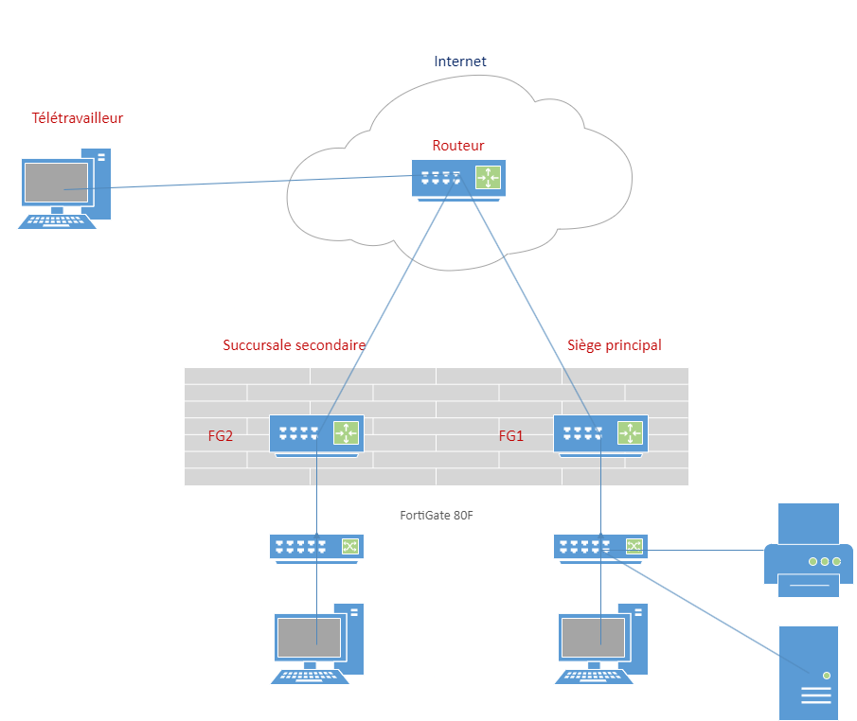
Schéma

Slide 21
Phase 1- Salle C111
Configuration siège principal
Configuration FortiGate
Activation VDOMs
Création domaine Principal
Création domaine Secondaire
Création des administrateurs
Mise en place VDOM Principal
Création règles pare-feu
Configuration succursale secondaire
Mise en place VDOM Secondaire
Création règles pare-feu
Configuration Routeur
Configuration tunnels site-à-site SP
Création règle pare-feu pour tunnel SP
Création route pour tunnel SP
Configuration tunnels site-à-site SS
Création règle pare-feu pour tunnel SS
Création route pour tunnel SS
Remplacement routeur par switch
Configuration PC Télétravailleur
Configuration tunnel client-à-site
Configuration FortiClient VPN

Slide 22
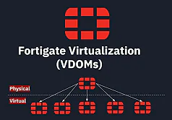
VDOMs
Solution de virtualisation
Mise en place
Limitations

Slide 23
IPsec vs SSL
vs

Slide 24
Client-à-site

Slide 25
Phase 2 – Réseau CPNV
Brancher le FortiGate au CPNV
Observer
???

Slide 26


